Slide 2
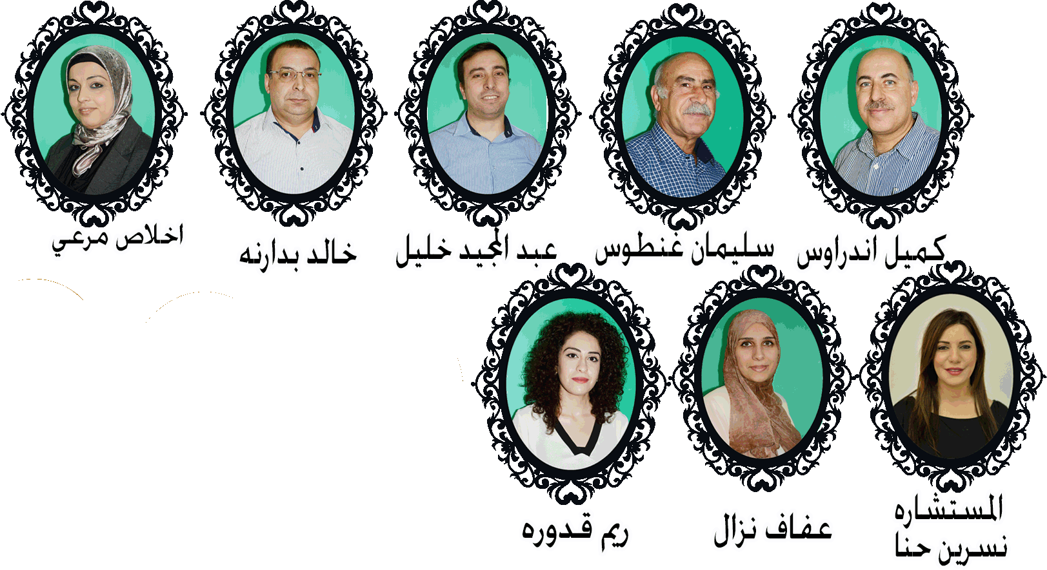
الهيئة التدريسية

Slide 3
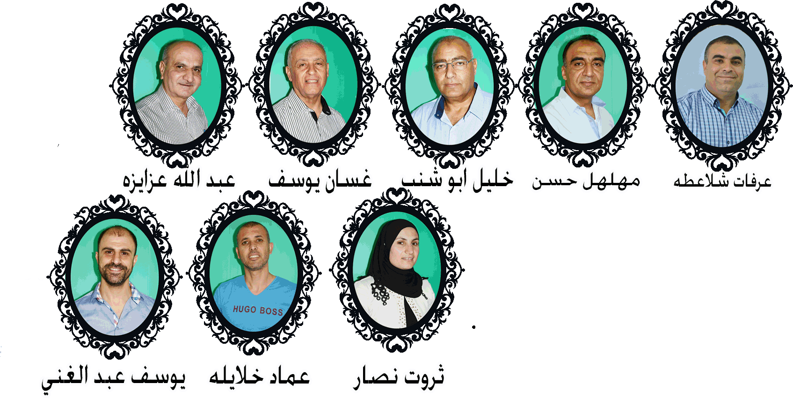
الهيئة التدريسية

Slide 4
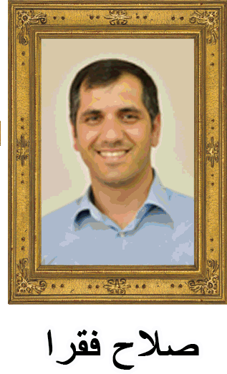
الثاني عشر 1

Slide 5
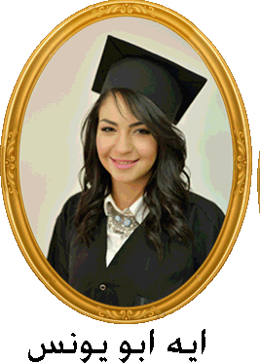
الثاني عشر 1

Slide 6
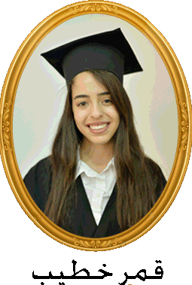
الثاني عشر 1

Slide 7
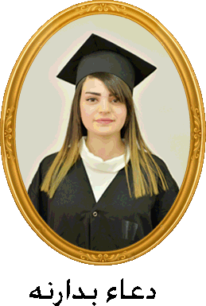
الثاني عشر 1

Slide 8
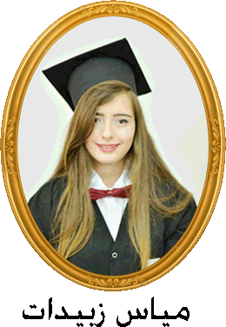
الثاني عشر 1

Slide 9
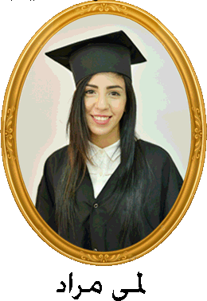
الثاني عشر 1

Slide 10
الثاني عشر 1

Slide 11
الثاني عشر 1

Slide 12
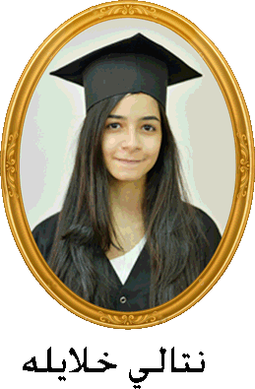
الثاني عشر 1

Slide 13
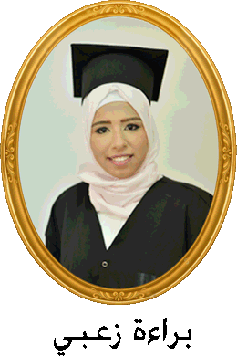
الثاني عشر 1

Slide 14
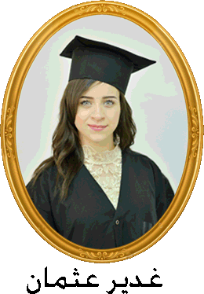
الثاني عشر 1

Slide 15
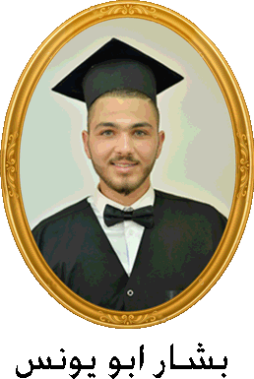
الثاني عشر 1

Slide 16
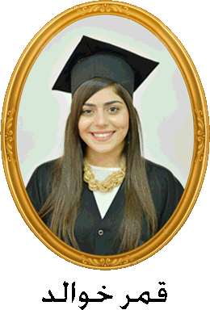
الثاني عشر 1

Slide 17
الثاني عشر 1

Slide 18
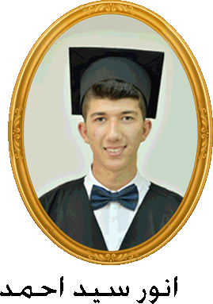
الثاني عشر 1

Slide 19
الثاني عشر 1

Slide 20
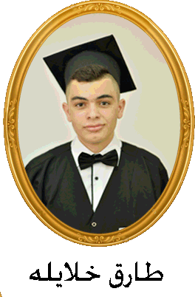
الثاني عشر 1

Slide 21
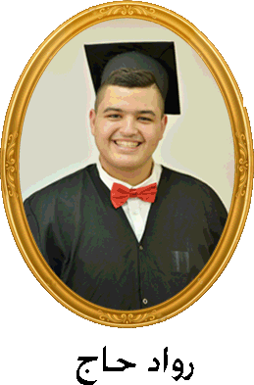
الثاني عشر 1

Slide 22
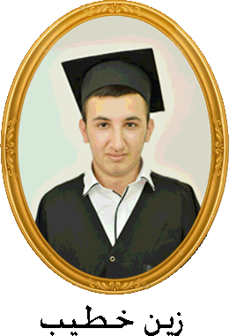
الثاني عشر 1

Slide 23
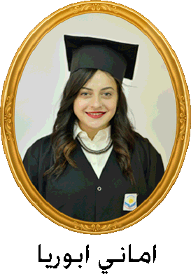
الثاني عشر 1

Slide 24
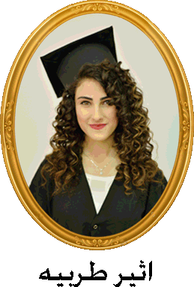
الثاني عشر 1

Slide 25
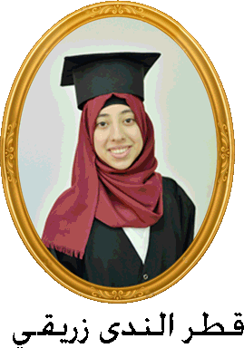
الثاني عشر 1

Slide 26
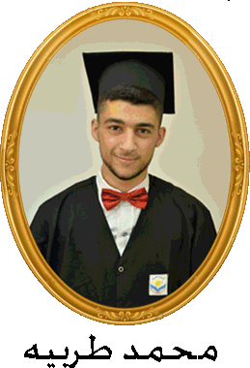
الثاني عشر 1

Slide 27
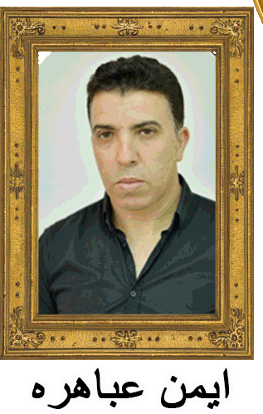
الثاني عشر 2

Slide 28
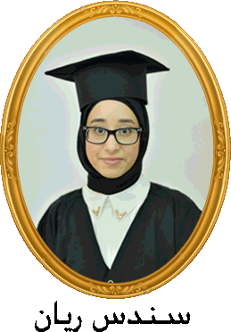
الثاني عشر 2

Slide 29
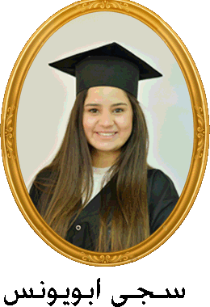
الثاني عشر 2

Slide 30
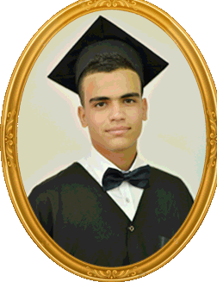
الثاني عشر 2
صبحي ابو حمد

Slide 31
الثاني عشر 2

Slide 32
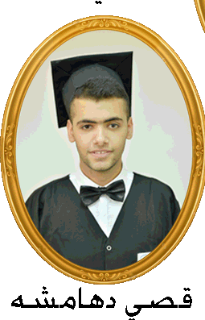
الثاني عشر 2

Slide 33
الثاني عشر 2

Slide 34
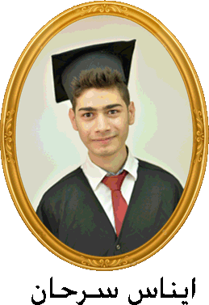
الثاني عشر 2

Slide 35
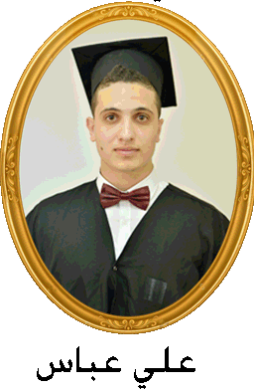
الثاني عشر 2

Slide 36
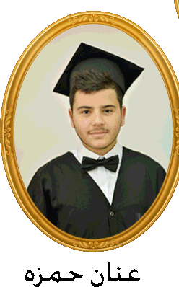
الثاني عشر 2

Slide 37
الثاني عشر 2

Slide 38
الثاني عشر 2

Slide 39
الثاني عشر 2

Slide 40
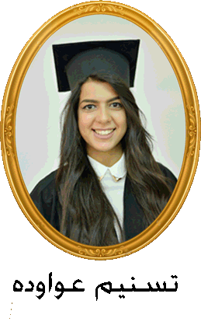
الثاني عشر 2

Slide 41
الثاني عشر 2

Slide 42
الثاني عشر 2

Slide 43
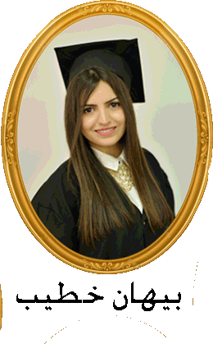
الثاني عشر 2

Slide 44
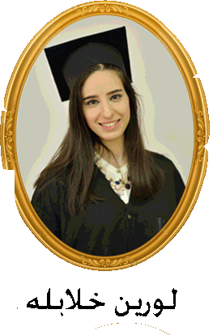
الثاني عشر 2

Slide 45
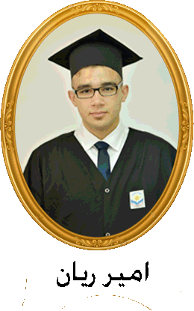
الثاني عشر 2

Slide 46
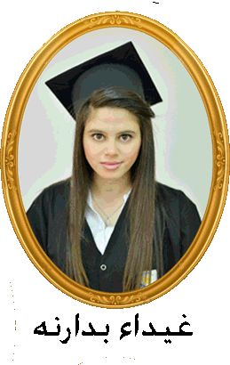
الثاني عشر 2

Slide 47
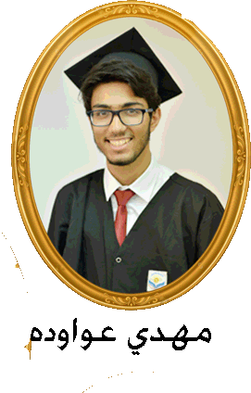
الثاني عشر 2

Slide 48
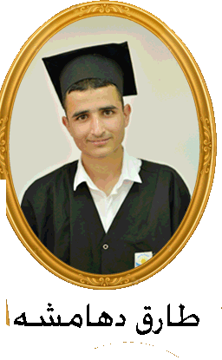
الثاني عشر 2

Slide 49
الثاني عشر 2

Slide 50
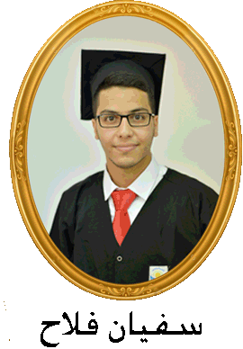
الثاني عشر 2

Slide 51
الثاني عشر 2

Slide 52
الثاني عشر 2

Slide 53
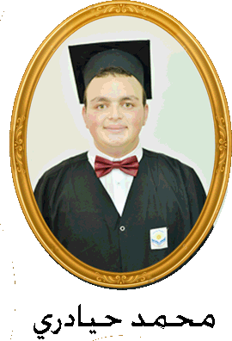
الثاني عشر 2

Slide 54
الثاني عشر 2

Slide 55
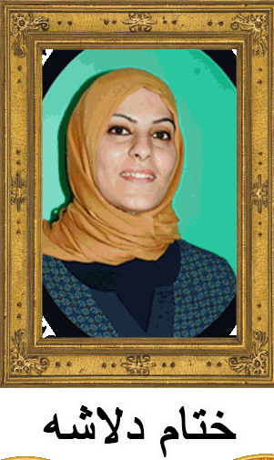
الثاني عشر 3

Slide 56
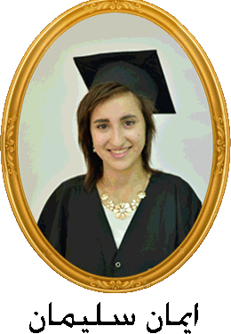
الثاني عشر 3

Slide 57
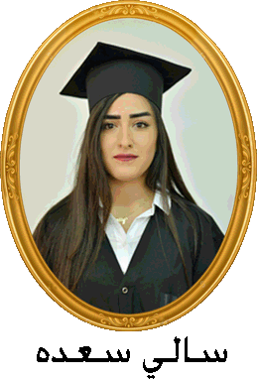
الثاني عشر 3

Slide 58
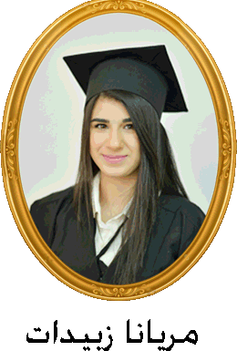
الثاني عشر 3

Slide 59
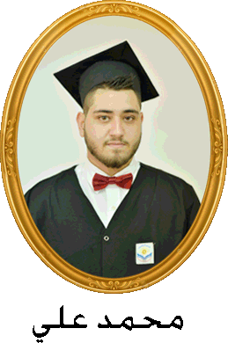
الثاني عشر 3

Slide 60
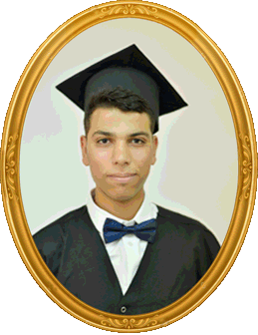
الثاني عشر 3
حسني شبلي

Slide 61
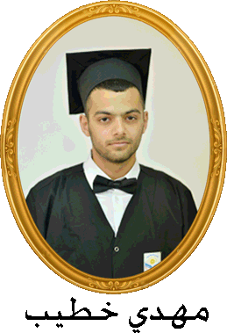
الثاني عشر 3

Slide 62
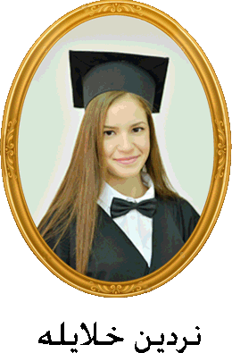
الثاني عشر 3

Slide 63
الثاني عشر 3

Slide 64
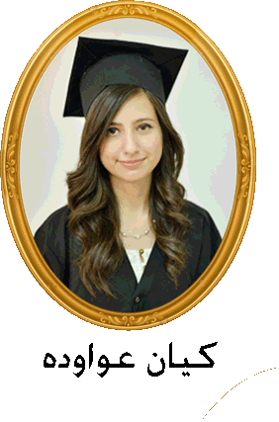
الثاني عشر 3

Slide 65
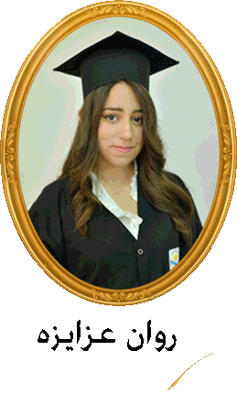
الثاني عشر 3

Slide 66
الثاني عشر 3

Slide 67
الثاني عشر 3

Slide 68
الثاني عشر 3

Slide 69
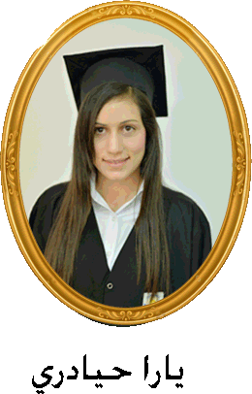
الثاني عشر 3

Slide 70
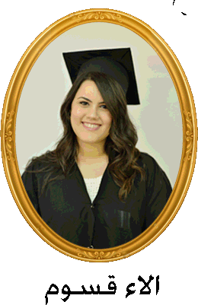
الثاني عشر 3

Slide 71
الثاني عشر 3

Slide 72
الثاني عشر 3

Slide 73
الثاني عشر 3

Slide 74
الثاني عشر 3

Slide 75
الثاني عشر 3

Slide 76
الثاني عشر 3

Slide 77
الثاني عشر 3

Slide 79
الثاني عشر 4

Slide 80
الثاني عشر 4

Slide 81
الثاني عشر 4

Slide 82
الثاني عشر 4

Slide 83
الثاني عشر 4

Slide 84
الثاني عشر 4

Slide 85
الثاني عشر 4

Slide 86
الثاني عشر 4

Slide 87
الثاني عشر 4

Slide 88
الثاني عشر 4

Slide 89
الثاني عشر 4

Slide 90
الثاني عشر 4

Slide 91
الثاني عشر 4

Slide 92
الثاني عشر 4

Slide 93
الثاني عشر 4

Slide 94
الثاني عشر 4

Slide 95
الثاني عشر 4

Slide 96
الثاني عشر 4

Slide 97
الثاني عشر 4

Slide 98
الثاني عشر 4

